Slide 1
Eerstvolgende activiteiten LimboTaal
Taal i.f.v. ouderbetrokkenheid
Workshops
Taalacademie
Woensdag 28 februari 2024
Woensdag 15 mei 2024
Medewerkers scholen en lokale besturen
Medewerkers en geïnteresseerden uit de brede samenleving
https://www.limbotaal.be/taalacademie/

Slide 2
TAALACADEMIE
22/11/2023
PROVINCIAAL
FLANKEREND
ONDERWIJSBELEID
LIMBURG
FOCUS: professionele basishouding in diversiteit

Slide 3
INHOUD
Waarom?
- analyse
- professionele basishouding
Naar de organisatie: wat te doen?
10 sleutels : haalbaarheid en gedragenheid

Slide 4
1. Begripsverheldering
DIVERSITEIT?

Slide 5
Oefening: zijn we divers?
- Wie is er man? Wie is er vrouw?
- Wie heeft er kinderen ? Wie heeft er geen? Wie woont er nog bij zijn ouders?
- Wie is er van Belgische afkomst? Wie niet?
- Wie heeft er een beperking ? Een specifiek talent?
- Wie is er gelovig? Practiserend?
- Wie beschouwt zichzelf van hoge klasse /lage klasse /middenklasse?

Slide 7
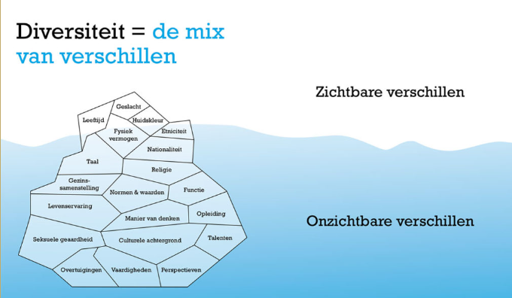

Slide 8
Gaat over individuen in een complexe maatschappij
Globalisering
Individualisering
Migratiestromen
Heel veel nationaliteiten, superdiversiteit
….

Slide 9
We zijn allemaal toch uniek
Het gaat over ons allemaal
We juichen dat toe als we op vakantie gaan…
We hebben ook iets gemeenschappelijks?

Slide 10
Verschillen? Simpel toch
Ene verschil is makkelijker dan andere, bespreekbaarder, het botst met je eigen opvoeding…
Soms ligt het ene gevoeliger-ligt verder van jezelf
Er ontstaan breuklijnen op basis van zichtbare verschillen-we reduceren soms, verschuiven van individu naar groepen…framing in media en politiek

Slide 11
2. WAAROM dan moeilijk?
Waarom deze titel van vorming? Een gewoon veranderingsproces toch? Als diversiteit een feit is…
Elk veranderingsproces is moeilijk ‘ik mis de kroketten’
Een aantal vragen: kan het voor jou?

Slide 12
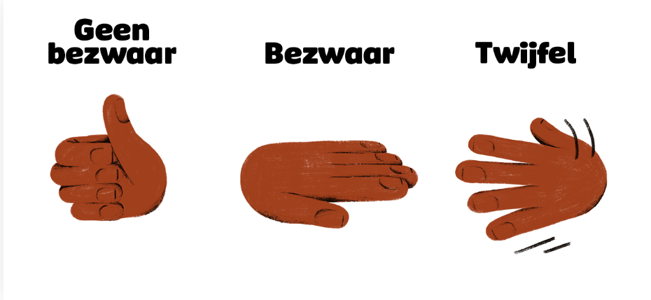

Slide 13
Diversiteit doet wel wat?
Identiteit, emoties, frustraties, niet weten, angst….
’ongehoord’ ‘moet ik me aanpassen?’ ‘ik ken niks van de Koran’, ‘iedereen gelijk voor de wet’ ‘dat kan hier zo niet’ ‘als ik naar het buitenland ga…’
VEEL WEERSTAND
VERSCHIL een plaats geven?

Slide 14
Het gaat over onszelf…
Wij zij verhaal dat we construeren als bescherming
Confrontatie met…

Slide 15
DE ANDER (e) ouder, cliënt, …
(interculturele) communicatie/dialoog
IK
begeleiderhulpverlener, leraar
Wie kijkt er achter de bril?
Wie ben ik? Wat is mijn eigen referentiekader?
Welke zijn mijn waarden en normen?

Slide 16
Confrontatie met jezelf
Gevoeligheden branden op netvlies: etniciteit, taal, religie….
Handelingsverlegenheid
Handelingsdrang

Slide 17
3. De zoektocht in onszelf: het brein

Slide 18
HET BREIN en drie delen https://www.youtube.com/watch?v=X9KP8uiGZTs
HERSENSTAM (reptielenbrein): bepaalt gedrag (vechten, vluchten..)
ben ik veilig?
LIMBISCH BREIN (emoties, geheugen, motivatie, herinneringen)
heb ik vertrouwen?
=onbewuste brein (gewoontes, emoties)
NEOCORTEX (bewust plannen, redeneren, taal,denken..)
kan ik leren?
= bewuste brein

Slide 19


Slide 20
We denken dat we rationele wezens zijn, maar meestal nemen gewoontes het over en emoties
ONBEWUSE BREIN

Slide 21
Neurologische hiërarchie in het brein
Hersenen vragen zeer veel energie
Hersenen zijn ingesteld op schaarste (overleven): veranderen is hard werken
Zonder het te beseffen neemt het onbewuste brein het vaak over (gaat sneller, is automatisch, minder energie)
95% van de beslissingen nemen we onbewust
De olifant dirigeert

Slide 22
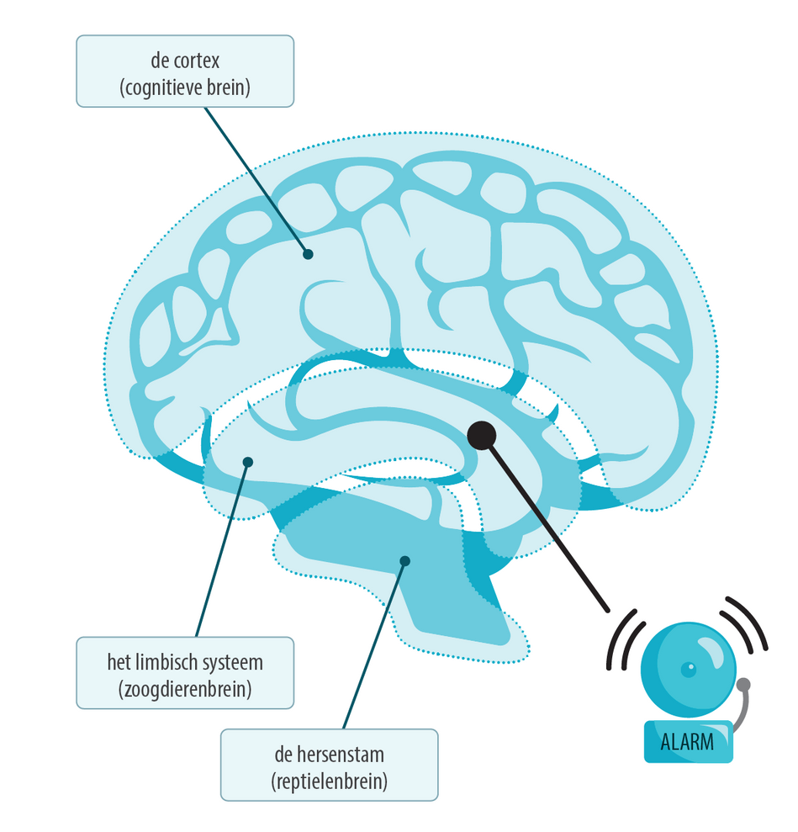
Amygdala: centrum van angst, stress
Pijn?=onbewuste brein
Veranderen is verlies
Beloning?=rationele brein
    Veranderen is genot

Slide 23
4. Weerstand en veranderen (SCARF model)
Veranderen betekent niet per definitie weerstand
Weerstand is een reactie op een verandering waarvan je verwacht te verliezen , slechter te worden: pijn is groter dan het genot
Status, macht, wereldbeeld( competentie)
Zekerheid over toekomst
Keuzevrijheid (autonomie)
Eerlijkheid, eerlijke behandeling
Sociale cohesie, erbij horen

Slide 24
Confrontatie met onszelf
Wereldbeeld
De onzichtbare norm in ieder van ons
We worden heel onzeker
We worden bang
Gaan hardnekkig verdedigen

Slide 25
En iedereen doet dat anders
Hang naar veiligheid
Eigen groep, zich afzetten tegen…
Angst is een slechte raadgever

Slide 26
Diversiteit is een feit
Professioneel ermee aan de slag gaan is de enige optie
Moet ik? Ja, in publieke sfeer
We worden ervoor betaald
Het is onze job

Slide 27
5. Naar een professionele basishouding in diversiteit
Weg met emoties, ballast, interne ruis, externe ruis

Slide 28
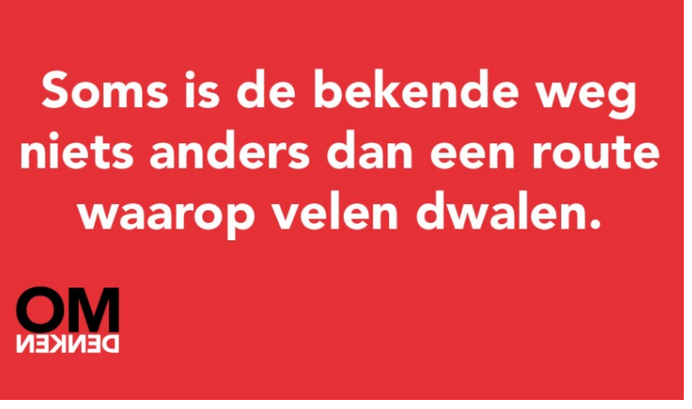
De olifant en de berijder (interne ruis)
De olifant onder ogen komen
Besef hebben van de olifant in ieder van ons
Onbewuste vooroordelen (harvard test)

Slide 29
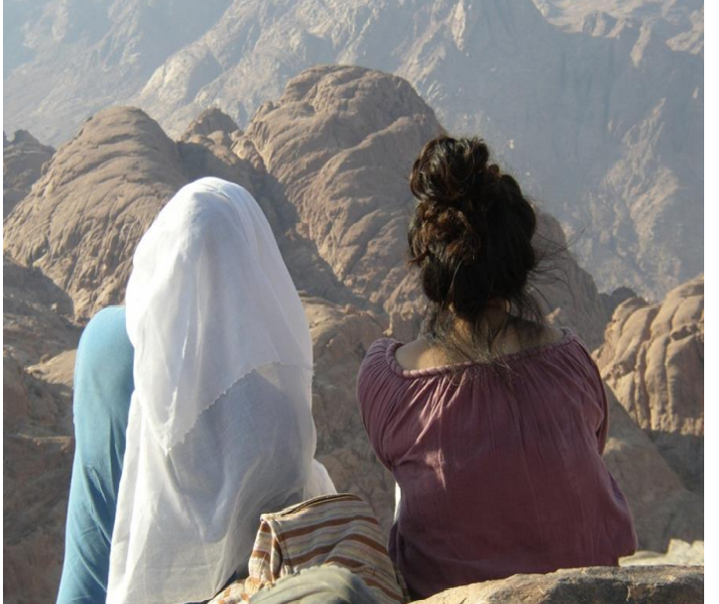

Slide 30
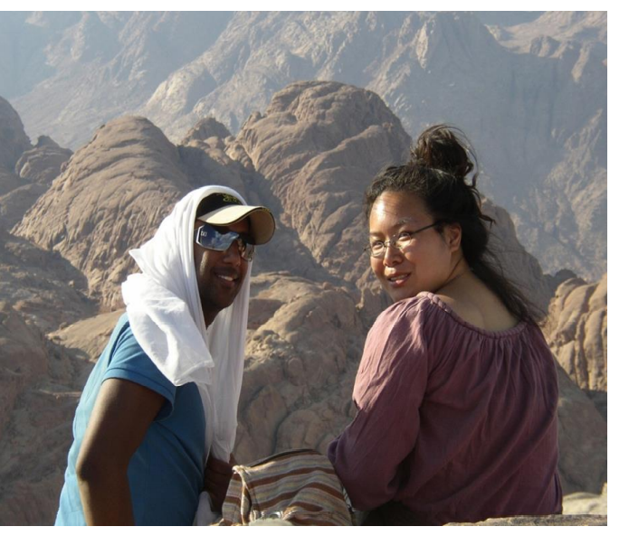

Slide 31
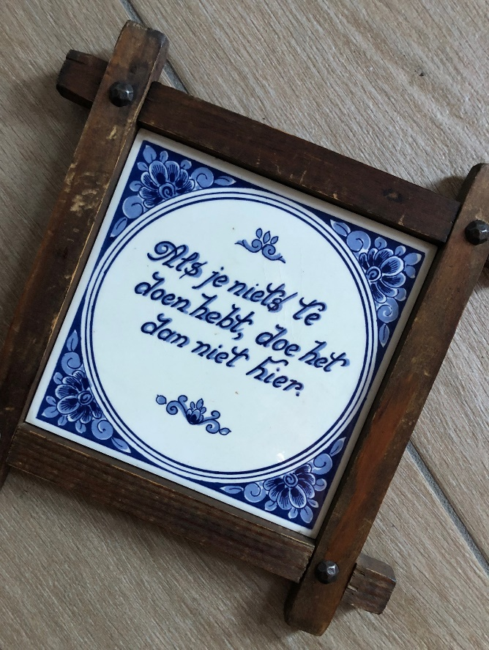
Overtuigingen, heilige huisjes, diepe waarheden worden geraakt
- verjaardag
- de taal
- religie
..

Slide 32
Externe ruis
Ze moeten zich aanpassen, ze moeten Nederlands leren…maatschappij en media
Bart Brandsma ‘polarisatiemanagement’

Slide 33
Als ik niet wil, zoek ik redenen als ik wil, zie ik mogelijkheden
Seale
‘van drama naar kans’
DISCO TOOL

Slide 34
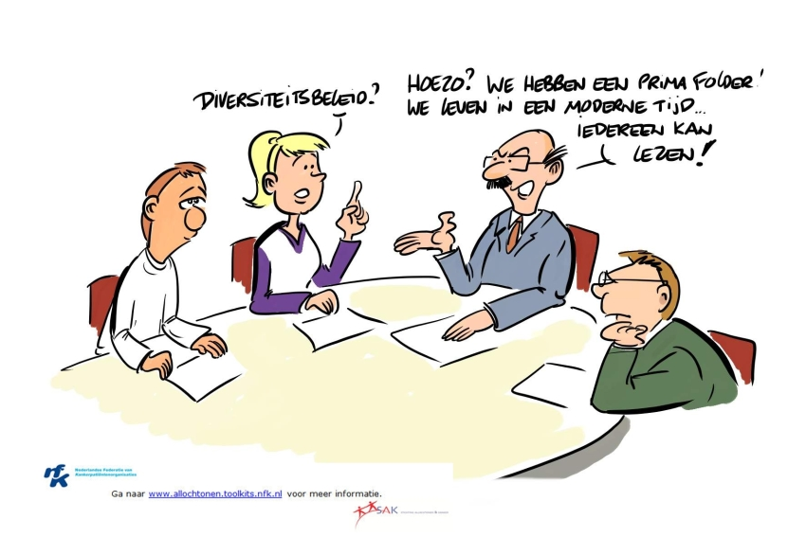

Slide 35
Me bewust zijn van goesting hebben bruggen willen bouwen

Slide 36
Niet: moet ik me aanpassen?
Hoe gaan we samen het doel verwezenlijken, onze relatie vorm geven?
Samen verantwoordelijk, ter verantwoording roepen
Als professional zet je stappen
Er zijn grenzen
Welke strategie passen we toe? (kwinkslag)

Slide 37
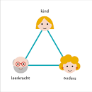

Slide 38
Gaat over individuen, niet over groepen het gaat over waarden
Diversiteit is een waarde: hoe doe ik recht aan verschil en voorkom ik uitsluiting?
We zijn allemaal mensen, we hebben allemaal dezelfde basisbehoeftes (brein)

Slide 39
Iedereen gelijk voor de wet? Eenheidsworst?

Slide 40
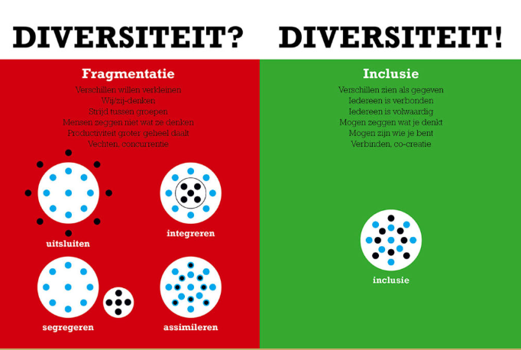

Slide 41
Diversiteit is een feit
Inclusie is een keuze
Verbinden is de noodzaak

Slide 43
Dubbele opdracht

Slide 44
6. Op weg naar de organisatie
Even pauze

Slide 45
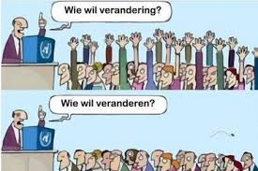
Concreet veranderen
WHY?
How?
What?
Simon Cinek: golden circle (volgorde van communiceren, aansluitend op het limbisch brein)
https://www.youtube.com/watch?v=XNqKZybIdv4

Slide 46
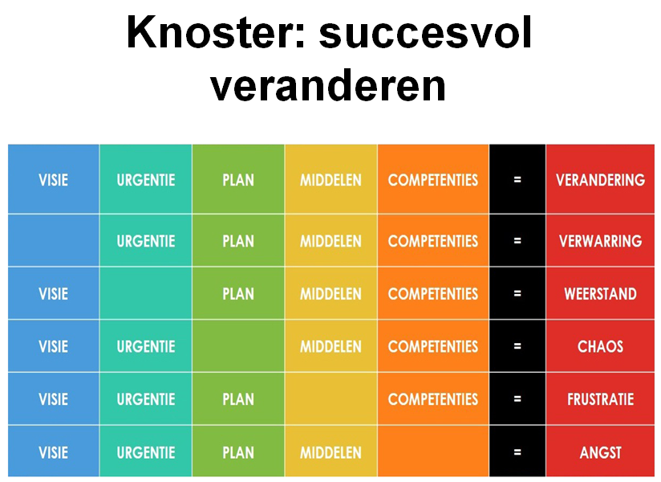

Slide 47
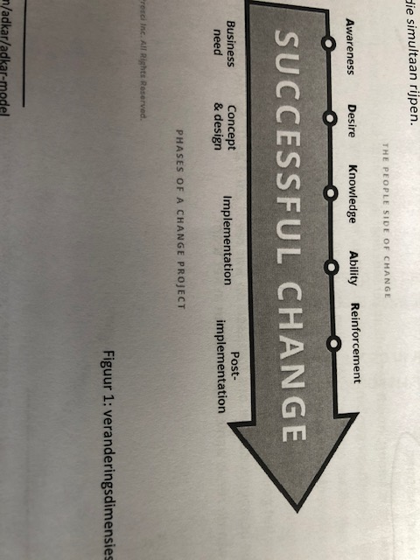

Slide 48
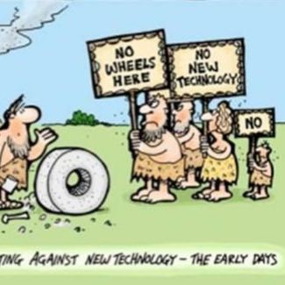
A. Start: Why en visie
Urgentie vestigen (ratio)
Belang? (dichter bij) Voordeel erbij te halen? Impact, gevolgen…sluis
Gemeenschappelijk doel: verbinden

Slide 49
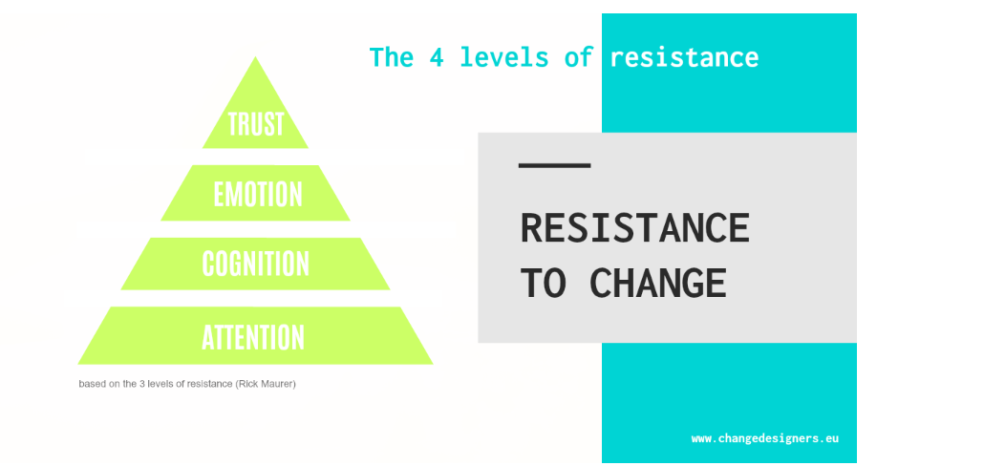

Slide 50
Informatie en veiligheid
Mismatch (laten ervaren): privilege walk
Obstakels ook durven benoemen, maar samen ervoor gaan
Emoties benoemen: niet makkelijk, rouwproces erkennen
Vertrouwen geven

Slide 51
Kleine stappen (brein)
Welke voordelen heeft het (voor mij)?
Is het nieuwe inpasbaar in het oude?
Is het moeilijk om te begrijpen?
Kan ik het uitproberen?
Kan ik de gevolgen zien?
Is het praktisch haalbaar?
Kan ik het uitproberen?
Kan ik het concreet?
Speelt het in op mijn problemen?
Word ik ondersteund?

Slide 52
Vergeet het paadje niet
De personeelskamer
Materiële aspecten
Tijd…
https://www.youtube.com/watch?v=RveeQafbdA0
Het is geen projectje maar een proces

Slide 53
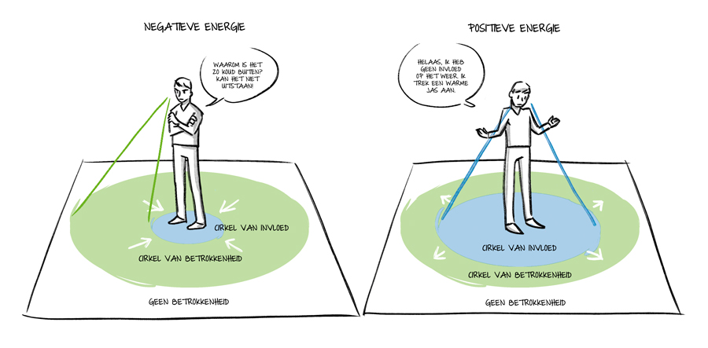

Slide 54
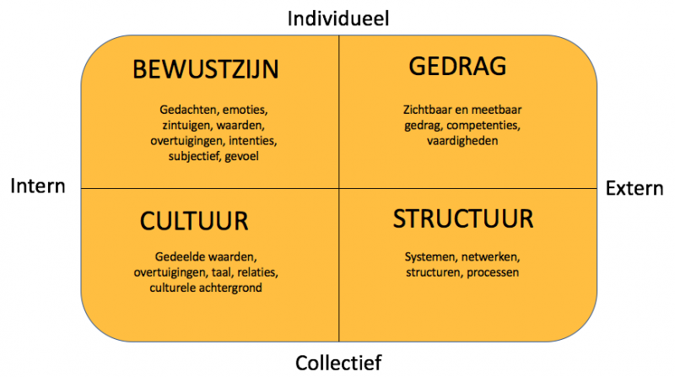
B. How? (pilaren: cultuur en structuur)

Slide 55
Communicatie voor het hoofd en communicatie voor het hart
Gedrag en handelen
Weten en voelen
Emotie en ratio
SCARF model

Slide 56
DUS
ik begrijp waarom (verstandelijk, cognitief): is het mijn taak?
ik waardeer het idee (emotioneel, conceptueel): geen verlieservaring, maar leerervaring samen
ik vertrouw erop dat je me door de verandering heen leidt (persoonlijk en geloofwaardigheidsniveau)
Dus: zeer goed communiceren, elke handeling is communiceren

Slide 57
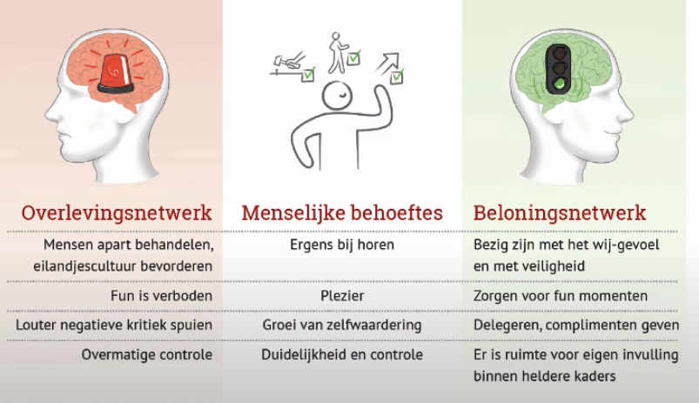

Slide 58
Het accepteren van de gebeurtenissen waar we geen vat op hebben;
Het vinden van (nieuwe) zingeving bij wijzigende omstandigheden;
Het zich kunnen verbinden met alles wat kracht en hulp biedt om weer overeind te veren (de eigen energie, eerdere successen, hulpbronnen,…);
Het kunnen handelen en in beweging komen naar een toekomst.

Slide 59
C. What? acties
Plan opmaken
Prioriteiten bepalen

Slide 60
TOPOI-kader als beleidsinstrument
Taalbeleid-ouderbetrokkenheid-personeelsbeleid- organisatie-identiteit

Slide 61
10 sleutels om aan te werken
Toetsstenen

Slide 62
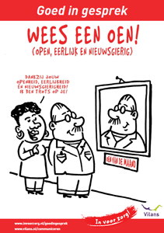
1. Alles start met verbinding
-met jezelf (vreemde andere in jezelf)
- met de ander
- met elkaar
- met de maatschappij

Slide 63
VERBINDING IS DE SLEUTEL
Brein
Maatschappij
Waarden als bindmiddel
Diversiteit is een waarde

Slide 64
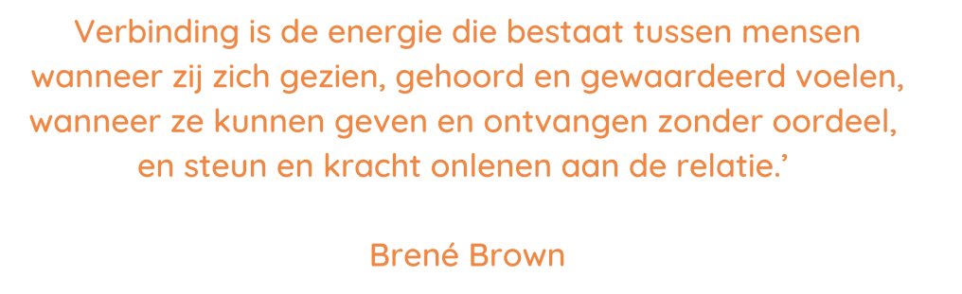

Slide 65
Caleidoscopia waarden en normen oefening heilige huisjes identiteitscirkels beschermjassen

Slide 66
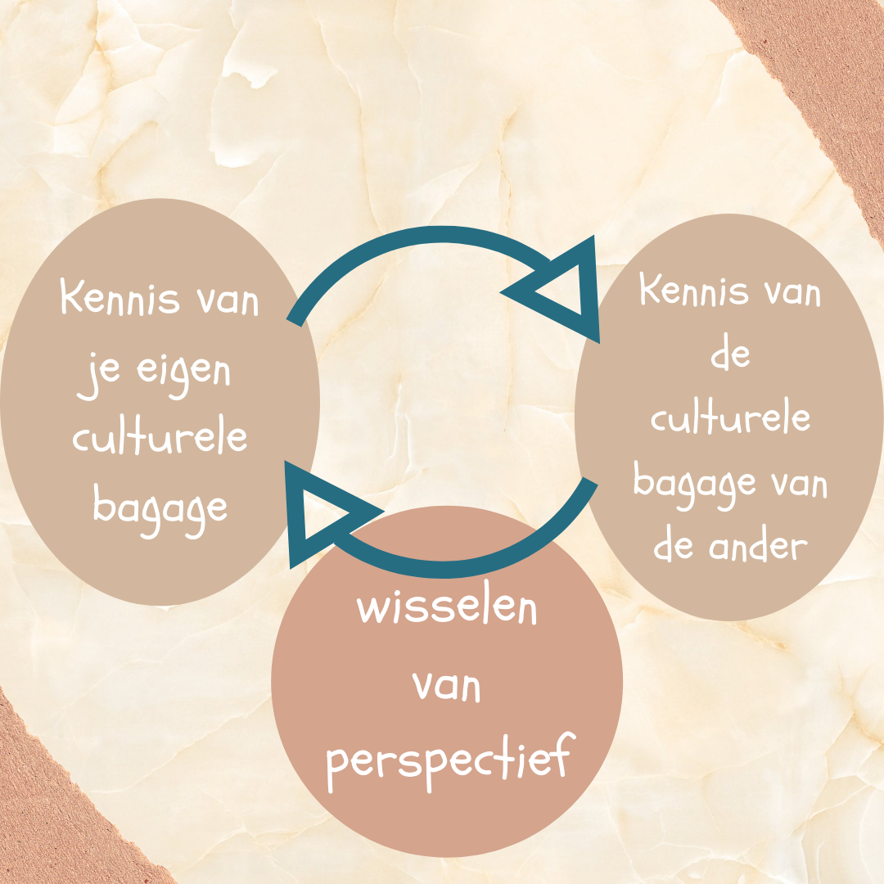
Empathie is de kunst je in je verbeelding te verplaatsen in de gedachten van andere mensen, daardoor hun gevoelens en standpunten te begrijpen en je in je handelen daardoor te laten leiden.

Slide 67
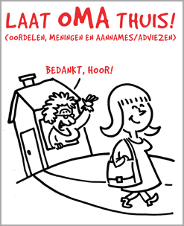
2. Een professionele basishouding
Waarom?
Enige sluis
Impact
VTO beleid
Aanvaarden- bewustwording…

Slide 68
Privileges zijn geen bonuspunten voor jou en je team. Het zijn oneerlijke strafpunten die het andere team krijgt en jij niet. Privilege is niet de aanwezigheid van extraatjes en voordelen. Het is de afwezigheid van obstakels en barrières. Dat is veel moeilijker op te merken. Als je het moeilijk vindt om je privileges te herkennen, concentreer je dan op wat je niet hoeft te doorstaan.’ Marie Beecham

Slide 69
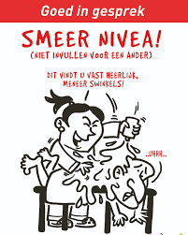
3. Toegankelijke en respectvolle verbindende communicatie
TOPOI model van interculturele communicatie
ALLES is communicatie
Drempels aan beide zijden, ook structurele drempels
Confrontatie hoort erbij-leerkansen

Slide 70
Uitdagend om in verbinding te blijven daar waar het soms botst.
Je hoeft niet TEGEN iets te zijn om VOOR iets anders te zijn.
→ Nieuwsgierig zijn
→ Gevoeligheden bespreekbaar durven maken
= kwetsbaar durven zijn in verbinding met de ander

Slide 71
4. Herkenbaarheid nastreven
Durf te doen
Spiegelneuronen
Feesten, foto’s, materialen, lesmateriaal, in het team…
Identiteit doet ertoe

Slide 72
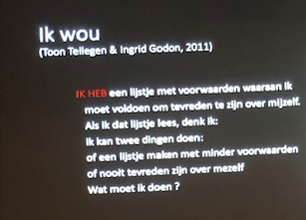
To be is to belong
Belonging en dan bridging

Slide 73
5. En gelijkenissen en verschillen
Van kleurenblind naar intercultureel kijken
Heel vroeg beginnen

Slide 74
Niet wat mensen zijn, maar wat ze doen
FOCUS

Slide 75
6. Een krachtige en doorleefde visie
Grenzen
Draaiboek
Niet onderhandelbaar kader
…

Slide 76
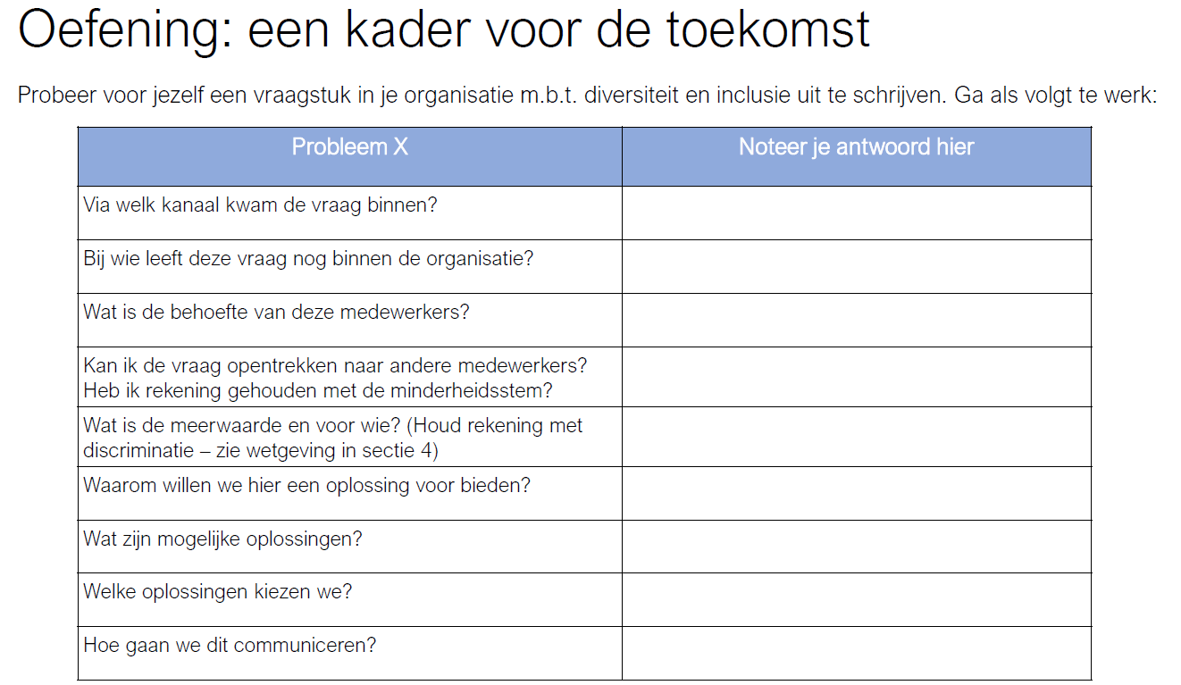

Slide 77
7. Ouders bereiken en betrekken
Thuisbetrokkenheid
Schoolbetrokkenheid
Participatie

Slide 78
8. Nederlands leren met respect voor de thuistaal
EN EN
Taal identiteit

Slide 79
9. Dialogeren en reflecteren staat centraal
Aanleren: waarden als ingangspoort-individu
Dilemma’s professioneel aanpakken
Respect, vertrouwen en openheid
Confrontaties horen erbij
Wrijving geeft glans

Slide 80
10. een samen verhaal
Met een dosis zelfzorg en bemoediging
Het PAADJE

Slide 81
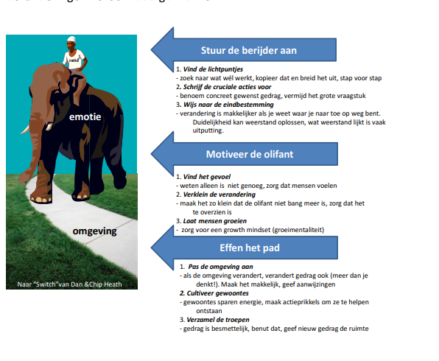

Slide 82
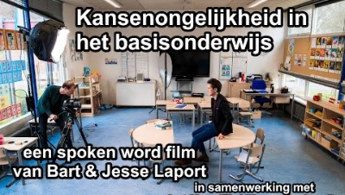
https://www.youtube.com/watch?v=NgW1CZ79rJA

Slide 83
Eerstvolgende activiteiten LimboTaal
Taal i.f.v. ouderbetrokkenheid
Workshops
Taalacademie
Woensdag 28 februari 2024
Woensdag 15 mei 2024
Medewerkers scholen en lokale besturen
Medewerkers en geïnteresseerden uit de brede samenleving
https://www.limbotaal.be/taalacademie/

Slide 84
Dank je
Vragen?
Lieve.lenaerts@hivset.be
www.doorelkaar.be

